Slide 1

Paradigma de Programación Funcional
Profesor: César Augusto López Gallego

Slide 2
Qué es?
Es un paradigma que está centrado en funciones
Sus raíces están relacionadas con el cálculo lambda, introducido en 1930 por Alonzo Church
Lisp fue el primer lenguaje con una noción funcional, en 1958

Slide 3
Características de la programación funcional
No hay ciclos, explota el poder de la recursividad.
No hay variables ni asignaciones, potencia la inmutabilidad.
No tienen estados, evita los efectos colaterales materializando los beneficios de la inmutabilidad.
C# no es un lenguaje 100% funcional, pero tiene estructuras para implementar sus elementos y sacar provecho de esto.

Slide 4
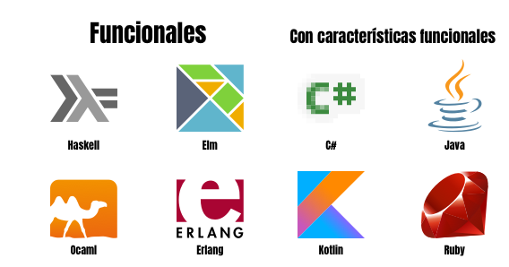
Lenguajes
Fuente: https://thatcsharpguy.com/tv/funcional/

Slide 5
Ventajas
Enfoque en entradas y salidas
Evitar realizar un seguimiento de un estado
Código más reducido, fácil de leer y mantener
Favorece la ejecución paralela, debido a que no existe la posibilidad de que el resultado de una función se vea afectado por elementos externos.

Slide 6
Contenido
Delegados
Expresión Condicional Ternaria
Tipos Inmutables
Expresiones Lambda
Delegates Function y Action
Tipos Anónimos
LINQ.

Slide 7

DelegaDOS
Es un concepto de la programación funcional que se debe aprender antes de abordar otros paradigmas. Por ejemplo, los controladores de eventos no son más que métodos que se invocan a través de delegados.
Es un tipo que representa referencias a métodos con una lista de parámetros determinada y un tipo de valor devuelto.
Cuando se crea una instancia de un delegado, puede asociar a esa instancia cualquier método mediante una firma compatible y un tipo de valor devuelto.
Puede invocar al método a través de la instancia del delegate.

Slide 8
Cómo se implementa un delegate?
[privacidad] delegate [Tipo de retorno] [Nombre del Delegate]([Parámetros de entrada])
internal delegate string delegado_s(string mensaje);
public delegate int delegado_i(int val1, int val2);
private public delegate void delegado_v();
El ocultamiento no puede ser ni private ni protected
A quién representan estos delegados?

Slide 9
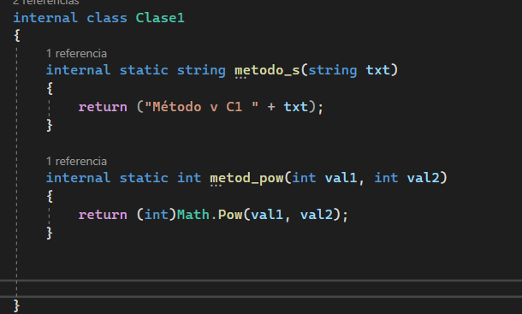
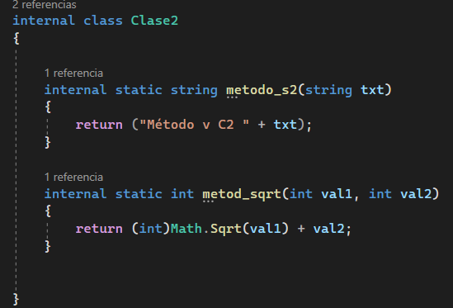
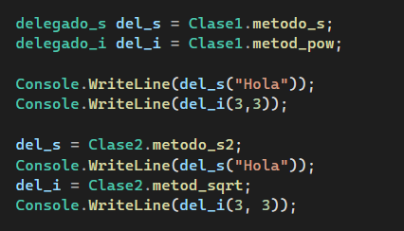
Implementación simple del delegado
Cualquier método de cualquier clase accesible que coincida con el tipo de delegado, se puede asignar al delegado.

Slide 10


Implementación de delegados pasados como parámetros

Slide 11
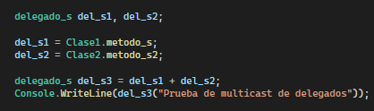
Multicast de delegados

Slide 12
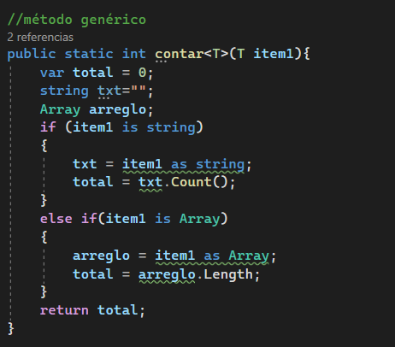

Delegado Genérico → Método Genérico
Se basa en la definición de los métodos genéricos
Método Genérico: es un método que se declara con parámetros de tipo conocidos como T
T es una convención comúnmente utilizada para representar un tipo genérico
Se declara: tipo_retorno nombre<tipo genérico que retorna>(tipo parámetro genérico nombre parámetro )
int contar<T>(T item1) → firma de un método genérico
Se usa así:

Slide 13
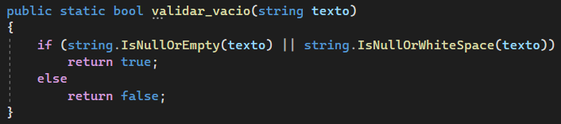

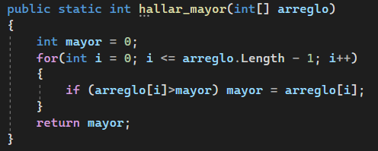
Delegado Genérico
Es un delegado que utiliza una firma genérica
El tipo del delegado se establece cuando establece el método que se va a representar
Se declara:
delegate T nombre<tipo genérico que retorna>(tipo parámetro genérico nombre parámetro )

Slide 14
Expresión condicional ternaria
Operador ? :
Evalúa una expresión booleana y devuelve el resultado de una de las dos expresiones , en función de que condición se evalúe como true (consecuente) o false (alternativa).
La sintaxis es:
condicional ? consecuente : alternativa
Usos:
Simplificar el código del if:
bool sw_1 = false;
string estado_txt = !sw_1 ? "Apagado" : "Encendido";
Utilizarla en expresiones Lambda

Slide 15
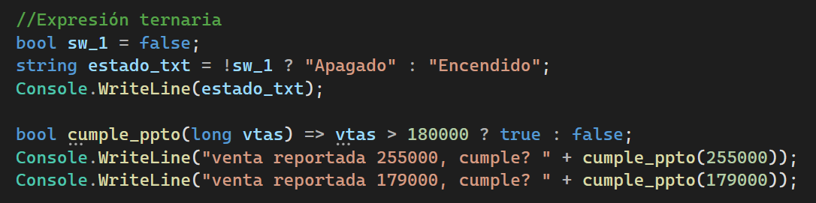
Ejemplo: expresión condicional ternaria

Slide 16
Expresiones lambda
Es una forma concisa, corta o simplificada de definir métodos anónimos.
Puede contener expresiones e instrucciones.
Elementos de un Método
Tipo de retorno
Nombre
Lista de parámetros o argumentos
Cuerpo con las instrucciones del método
Elementos Expresiones Lambda
Tipo de retorno (en ocasiones inferido por el contexto donde se usa)
Lista de parámetros o argumentos
Expresión o cuerpo con las instrucciones del método
OPERADOR PRINCIPAL ES:
=>
Tiene la misma precedencia que la asignación (=)

Slide 17
Sintaxis expresiones lambda
Se pueden escribir de dos formas: Lambdas de expresión y Lambdas de instrucción (necesitan delegados)
(lista de parametros) => expression No se utiliza la instrucción return
Los paréntesis son opcionales si solo tiene un parámetro. Coloque () si no retorna nada.
(lista de parametros) => {
Secuencia de instrucciones (normalmente son pocas)
return…
}

Slide 18
Ejemplos instrucciones lambda
Formas básicas:
(a) => a*a de expresión
(a) => { return a*a;} de instrucción
(a,b)=>{return math.pow(a,b);} de instrucción
Implementación usando condicional ternario:
bool cumple_ppto(long vtas) => vtas > 180000 ? true : false; de expresión
con Random:
Random alea = new Random();
int prod_x_random(int a) => a * alea.Next(10,20); de expresión

Slide 19
expresiones lambda con delegados
Se define según los tipos de sus parámetros y el valor devuelto.
Si una expresión lambda no devuelve un valor, es representada por los delegados Action<>
Si una expresión lambda devuelve un valor, es representada por los delegados Func<>

Slide 20
Delegado Action
Action<T>
Representa una expresión lambda que recibe un parámetro de tipo T
Action<T1, T2>
Representa una expresión lambda que recibe dos parámetros: uno, de tipo T1 y el segundo, de tipo T2

Slide 21
Ejemplo lambda con delegado action
Action<bool> establecer_estado = e_s => Console.WriteLine("Se estableció el estado a: " + e_s);
establecer_estado(true);

Slide 22
DELEGADO func
Func<TResult>
Representa una expresión lambda sin parámetros y devuelve un valor de tipo TResult
Func<T, TResult>
Representa una expresión lambda que tiene un parámetro tipo T, y devuelve un valor de tipo Tresult
Func<T1, T2, TResult>
Representa una expresión lambda que tiene dos parámetros tipo T1 y T2, y devuelve un valor de tipo Tresult. Así hasta 16 parámetros en C#.

Slide 23
Ejemplo lambda con delegado FUNCTION
int j = 25;
Func<int, int> function = i => 100 + i + j;
j = 75;
int result = function(50);
Random alea = new Random();
Func<int, double>
div_x_random = (int b) =>
{
double divi = 0;
divi = b / alea.Next(2, 5);
return divi;
};
Func<int, bool> isZero = n => n == 0;
int[] a = { 0, 1, 0, 3, 4, 0 };
Console.WriteLine(a.Count());
Console.WriteLine(a.Count(isZero));
// En esta lambda de instrucción que devuelve la función y cómo queda la j?
int j = 6;
Func<int, int> function = i => {
j = j * j;
return 100 + i + j;
};
int result = function(50);

Slide 24
Mutabilidad INMutabilidad
Significa que los objetos de una clase no se puedan cambiar una vez están creados.
Hasta ahora: const y readonly
Prever errores de los objetos mutables
Si se quiere asignar un nuevo valor a un elemento inmutable, se crea una copia de éste y se le asigna el nuevo valor.
Programación Funcional Estricta: Clases inmultables
Los objetos de una clase pueden cambiar una vez son creados. Sus valores pueden ser actualizados.
Son más difíciles de mantener y depurar
Errores frecuentes: variables que deberían tener un valor y tienen otro o no lo tienen… ¿les ha pasado?
POO: Clases mutables

Slide 25
Beneficios de la inmutabilidad
Más fácil de entender y mantener.
Fácil de probar.
Código más seguro.
Alta reducción de los problemas de sincronización entre hilos para la ejecución de código asíncrono.
Controlar posibles “efectos colaterales” que pueden venir de cambiar el valor de algunas de las propiedades.

Slide 26
Desventajas de la INmutabilidad
La inmutabilidad tiene el sobrecosto de la generación de objetos nuevos cada vez que cambia el estado de un(os) atributo(s) de una clase inmutable, lo cual puede degradar el rendimiento de un programa.

Slide 27
Clase Mutable
public class Cuenta{
public ulong saldo {get; set;}
public void Depositar(ulong valor){
saldo+=valor;
}
}
//main
Cuenta cta = new Cuenta();
cta.saldo = 300000;
Console.WriteLine(cta.GetHashCode());
cta.Depositar(1000000);
Console.WriteLine(cta.GetHashCode());
Porqué es mutable:
cta es una instancia de Cuenta.
El atributo cambia el valor a 300000 en la misma instancia cta
Cuando se invoca la función Depositar, el atributo vuelve a cambiar el saldo en esa instancia
En conclusión, la instancia cambia de valores durante la ejecución.

Slide 28
Clase inmutable (mismo ejemplo)
public class Cuenta{
ulong saldo {get;}
public Cuenta(ulong saldo){
this.saldo = saldo;
}
public Depositar(ulong valor) => new Cuenta (saldo + valor);
}
//main
Cuenta cta = new Cuenta(30000);
Console.WriteLine(cta.GetHashCode());
cta = cta.Depositar(1000000);
Console.WriteLine(cta.GetHashCode());
Esto es una instancia de cta y el valor del saldo queda en 30.000
Y se reasigna una nueva instancia de cta, queda en 1.030.000

Slide 29
Cuándo se usa o no la inmutabilidad
Se usa:
En objetos que necesitamos que requieran modificaciones de estado
Objetos simples, pequeños, que sean simples de duplicar, aunque se modifiquen de forma esporádica
En programación concurrente como es la de hilos
No se usa:
Cuando los objetos son muy grandes y no es significativo retornar una instancia completa para solo modificar un valor.
Cuando un objeto va poblando sus atributos poco a poco. (llenado de sillas de un avión)
En general: cualquier situación que modifica un objeto con alta frecuencia.

Slide 30
Tipos anónimos
Son clases simples, se crean al vuelo y se usan para almacenar un conjunto de valores.
Se crean con la palabra new y a continuación { }. Dentro de las llaves se especifican los valores.
Estos tipos son usados comúnmente junto con LINQ

Slide 31
Tipos anónimos
Ejemplo 1:
var libro = new {titulo = “Cien Años de Soledad”, valor=45000};
Ejemplo 2:
var libro = new {
titulo = “Cien Años de Soledad”,
valor=45000,
editorial = “Oveja Negra”,
};

Slide 32
Funciones de orden superior
Es una función que acepta a otra función como un parámetro o argumento y puede devolver una función como tipo de retorno
Es el pilar de la programación funcional
El término funciones de orden superior se refiere básicamente a 3 funciones: Map, Filter y Fold
.NET entrega estas funciones a través de LinQ a partir de la versión 3.5.

Slide 33
LINq
Language Integrated Query
Para el caso de .Net es una extensión que provee métodos que siguen el paradigma funcional y simplifican el trabajo con diferentes fuentes de datos, entre ellas:
Cualquier objeto que implemente la interface IEnumerable<T>: Arrays, Listas
SQL
XML

Slide 34
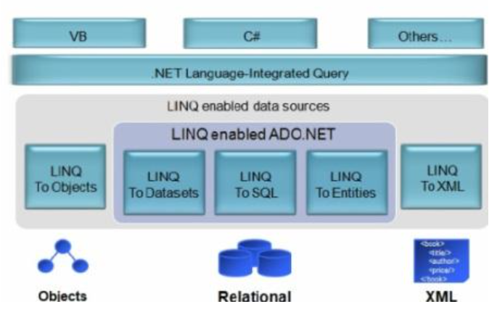
Linq en .net

Slide 35
Categorías de los métodos linq
Cuantificar
All, Any, Contains
Filtrar
Where, OfType
Transformar
Select, SelectMany, Zip
Criterios /Set
Distinct, Except, Intersect, Union
Ordenamiento
OrderBy, OrderByDecending, ThenBy, ThenByDecending, Reverse
Agregación
Aggregate, Average, Count, LonCount, Max, Min, Sum
Partir /Unir
Skip, SkipWhile, Take, TakeWhile, Join, GroupJoin
Agrupamiento
GroupBy, ToLookup

Slide 36
Linq
https://www.c-sharpcorner.com/UploadFile/72d20e/concept-of-linq-with-C-Sharp/
https://www.campusmvp.es/recursos/post/introduccion-rapida-a-linq-con-c-sharp.aspx

Slide 37
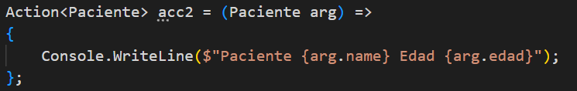

Ejemplos linq
1
2
class Paciente
{
internal string name;
internal int edad;
internal int saldo;
public Paciente(string name, int edad, int saldo)
{
this.name = name;
this.edad = edad;
this.saldo = saldo;
}
}
3
4
5
6
7
List< Paciente> l_pac = new List<Paciente>()
{
new Paciente("Juan", 39, 5000000),
new Paciente("Pedro", 86, 800000),
new Paciente("Ana", 18, 700000),
new Paciente("Elena", 16, 4890000),
};
8

Slide 38
Recursos cibergráficos
https://thatcsharpguy.com/tv/funcional/
https://learn.microsoft.com/es-es/dotnet/csharp/language-reference/operators/lambda-expressions

